Slide 1
ΤΙΤΛΟΣ ΠΤΥΧΙΑΚΗΣ ΕΡΓΑΣΙΑΣ:
Τ.Ε.Ι. ΣΕΡΡΩΝ
ΣΧΟΛΗ ΤΕΧΝΟΛΟΓΙΚΩΝ ΕΦΑΡΜΟΓΩΝ
ΤΜΗΜΑ ΠΛΗΡΟΦΟΡΙΚΗΣ & ΕΠΙΚΟΙΝΩΝΙΩΝ
Δημιουργία συστήματος διαχείρισης ιδρύματος για άτομα με ειδικές ανάγκες
Επιβλέπων καθηγητής: Βακαλούδης Αλέξανδρος
Σπουδαστής: Τσιαουσίδης Δημήτριος (Α.Μ. 1393)

Slide 2
Πληροφοριακό σύστημα για ίδρυμα Α.Μ.Ε.Α. Εισαγωγή - Λειτουργικές απαιτήσεις
Εργαλεία προγραμματισμού:
PHP
MySQL
HTML/CSS
Data mining
ΔΙΑΧΕΙΡΙΣΗ ΑΝΤΙΚΕΙΜΕΝΩΝ
Χρήστες ιστοσελίδας
Δικαιώματα πρόσβασης χρηστών
Προσωπικό ιδρύματος
Ειδικότητες προσωπικού
Εργασίες προσωπικού
Α.Μ.Ε.Α.
Δραστηριότητες Α.Μ.Ε.Α.
Γονείς/Κηδεμόνες
Φαρμακευτική αγωγή
Παθήσεις
Περιστατικά
Διαμερίσματα/Αίθουσες
ΣΥΣΤΗΜΑΤΟΣ
Data mining
(Εξόρυξη δεδομένων)
Ιατρική καρτέλα
Ημερήσια καρτέλα αναφοράς
Πληροφορίες ιδρύματος
Πίνακας ανακοινώσεων
Επικοινωνία

Slide 3
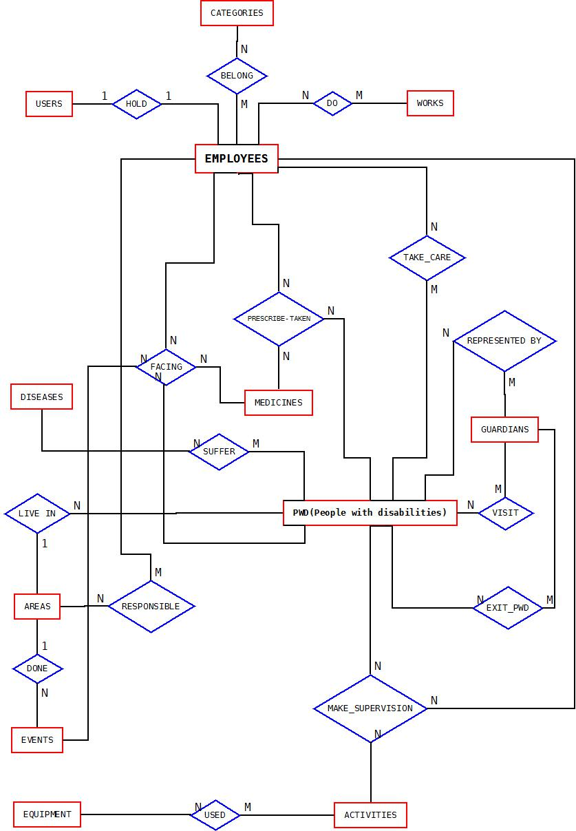
Διάγραμμα E-R

Slide 4
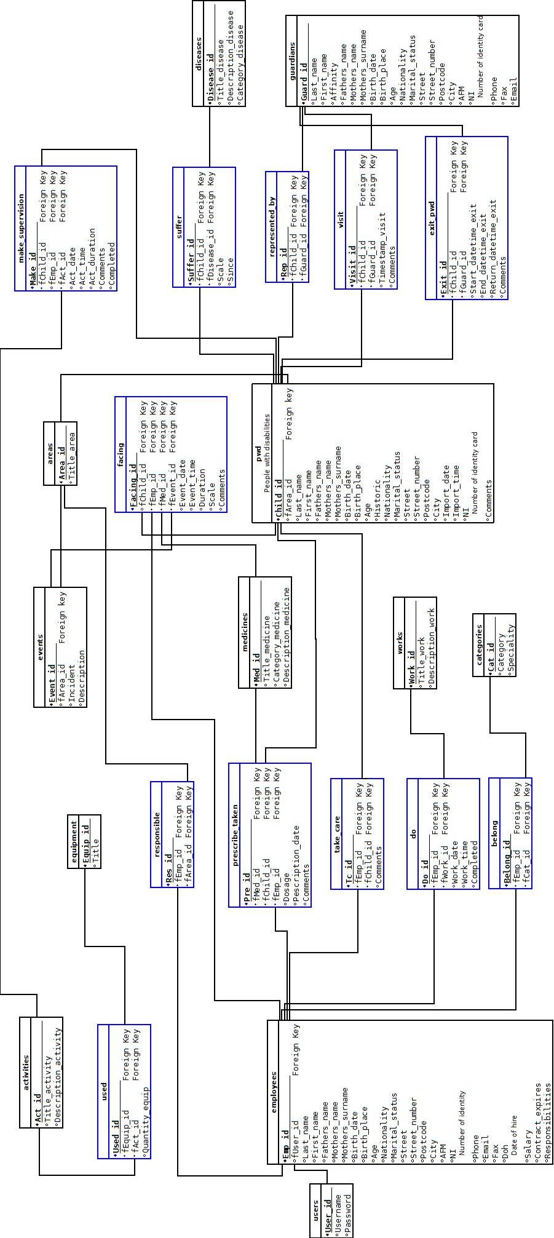
Σχεσιακό μοντέλο
Πληροφοριακό σύστημα για ίδρυμα Α.Μ.Ε.Α.

Slide 5
Site map
ΑΡΧΙΚΗ ΣΕΛΙΔΑ Ανακοινώσεις Πληροφορίες
ΔΙΟΙΚΗΤΙΚΟ ΠΡΟΣΩΠΙΚΟ Προσωπικό Εργασίες Α.Μ.Ε.Α. Γονείς/Κηδεμόνες Δραστηριότητες Διαμερίσματα/Αίθουσες Πίνακας ελέγχου Ειδικότητες Διαμερίσματα/Αίθουσες Παθήσεις/Ασθένειες Περιστατικά Φάρμακα
ΙΑΤΡΙΚΟ ΠΡΟΣΩΠΙΚΟ Ιατρικό προσωπικό Α.Μ.Ε.Α. Περιστατικά Δραστηριότητες Εργασίες
ΠΡΟΣΩΠΙΚΟ ΦΡΟΝΤΙΔΑΣ Προσωπικό φροντίδας Α.Μ.Ε.Α. Εργασίες Γονείς/Κηδεμόνες Δραστηριότητες
Πληροφοριακό σύστημα για ίδρυμα Α.Μ.Ε.Α.

Slide 6
Κανόνες Συσχέτισης (Association Rules)
Εξόρυξη συχνών συνόλων ανακάλυψη σημαντικών συσχετίσεων
Yποστήριξη (support)
Παράδειγμα:
Το 2% support σημαίνει ότι το 2% όλων των A.M.E.A. της βάσης δεδομένων, παθαίνουν επιληψία και έχουν πυρετό μαζί.
Eμπιστοσύνη (confidence)
Παράδειγμα:
Το confidence 60% σημαίνει ότι το 60% των Α.Μ.Ε.Α. που παθαίνουν επιληψία, έχουν και πυρετό.
Μετρητές για αξιολόγηση κανόνων
Ένας κανόνας συσχέτισης, θεωρείται σημαντικός εάν ικανοποιεί το ελάχιστο όριο support και το ελάχιστο όριο confidence.
Πληροφοριακό σύστημα για ίδρυμα Α.Μ.Ε.Α.

Slide 7
Αλγόριθμος Apriori
Ο αλγόριθμος Apriori χρησιμοποιείται για εξόρυξη συχνών στοιχειοσυνόλων (itemsets) για εξόρυξη κανόνων συσχέτισης.
Τεχνική level-wise: χρησιμοποιεί τα k-itemsets για να παράγει τα (k+1)-itemsets.
Ιδιότητα Apriori: όλα τα μη κενά υποσύνολα των συχνών στοιχειοσυνόλων πρέπει να είναι επίσης συχνά.
Apriori
C_{k}: candidate itemset of size k
Lk: frequent itemset of size k
L₁= {frequent items};
for(k= 1; Lk!=∅ ; k++) do begin
Ck+1= candidates generated from Lk;
for each transaction t in database do
increment the count of all candidates in C_{k+1}that are contained in t
L_{k+1}= candidates in C_{k+1} with min_support
end
return ∪kLk;

Slide 8
Αλγόριθμος Apriori
Α/Α | Περιστατικά
1 | a1, a2, a5
2 | a2, a4
3 | a2, a3
4 | a1, a2, a4
5 | a1, a3
6 | a2, a3
7 | a1, a3
8 | a1, a2, a3, a5
9 | a1, a2, a3
Βάση δεδομένων D, με 9 συμβάντα
Minimum support = 2 (ή 2/9 = 22%)
Minimum confidence = 70%
1. Εύρεση συχνών στοιχειοσυνόλων.
2. Δημιουργία κανόνων συσχέτισης χρησιμοποιώντας το minimum support και το minimum confidence
Διαδικασία ένωσης(join): C_{k} δημιουργείται από την ένωση του L_{k-1} με τον εαυτό του.
Διαδικασία κλαδέματος(prune): Κάθε (k-1)-itemset που δεν είναι συχνό, δεν μπορεί να είναι υποσύνολο ενός συχνού συνόλου k-itemset.
a1 = επιληψία, α2 = πυρετός, α3 = ανήσυχη συμπεριφορά, α4 = πονόλαιμος, α5 = εμετός
Πληροφοριακό σύστημα για ίδρυμα Α.Μ.Ε.Α.

Slide 9
Δημιουργία 1-itemset
Itemset | Support count
{a1} | 6
{a2} | 7
{a3} | 6
{a4} | 2
{a5} | 2
Itemset | Support count
{a1} | 6
{a2} | 7
{a3} | 6
{a4} | 2
{a5} | 2
Αναζήτηση στο D για μέτρηση των υποψήφιων αντικειμένων
Σύγκριση του candidate support count με το minimum support count
C1
L1
Στην πρώτη επανάληψη, κάθε αντικείμενο ανήκει στον πίνακα C1.
O πίνακας L1 με τα συχνά 1-itemsets , αποτελείται από τα υποψήφια αντικείμενα του πίνακα C1 που ικανοποιούν το minimum support.
Πληροφοριακό σύστημα για ίδρυμα Α.Μ.Ε.Α.

Slide 10
Δημιουργία 2-itemsets
Itemset | Support count
{a1, a2} | 4
{a1, a3} | 4
{a1, a4} | 1
{a1, a5} | 2
{a2, a3} | 4
{a2, a4} | 2
{a2, a5} | 2
{a3, a4} | 0
{a3, a5} | 1
{a4, a5} | 0
Itemset | Support count
{a1, a2} | 4
{a1, a3} | 4
{a1, a5} | 2
{a2, a3} | 4
{a2, a4} | 2
{a2, a5} | 2
Σύγκριση του candidate support count με το minimum support count
Δημιουργία του C2 από τον πίνακα L1
L2
C2

Slide 11
Εξαγωγή κανόνων συσχέτισης (association rules)
Διαδικασία:
Για κάθε συχνό στοιχειοσύνολο «Ι», εξάγονται όλα τα μη κενά υποσύνολα του «Ι».
Για κάθε μη κενό υποσύνολο «s» του «I», παράγεται ο κανόνας s -> (I-s), εάν το support_count(I)/support_count(s) >= minimum_confidence
Παράδειγμα:
L = { {a1}, {a2}, {a3}, {a4}, {a5},{a1, a2}, {a1, a3}, {a1, a5}, {a2, a3}, {a2, a4}, {a2, a5}, {a1, a2, a3}, {a1, a2, a5} }.
Έστω I = {a1, a2, a5}.
Τα μη κενά υποσύνολά του I είναι: {a1, a2}, {a1, a5}, {a2, a5}, {a1}, {a2}, {a5}.
Πληροφοριακό σύστημα για ίδρυμα Α.Μ.Ε.Α.

Slide 12
Εξαγωγή κανόνων συσχέτισης (association rules)
Minimum confidence = 70%
support_count(I)/support_count(s) >= minimum_confidence
Κανόνας 1: a1, a2 -> a5
Confidence: sup_count(a1, a2, a5)/sup_count(a1, a2) = 2/4 = 50%
Ο κανόνας 1 απορρίπτεται.
Κανόνας 2: a1, a5 -> a2
Confidence: sup_count(a1, a2, a5)/sup_count(a1, a5) = 2/2 = 100%
Ο κανόνας 2 επιλέγεται.
Κανόνας 3: a2, a5 -> a1
Confidence: sup_count(a1, a2, a5)/sup_count(a2, a5) = 2/2 = 100%
Ο κανόνας 3 επιλέγεται.

Slide 13
Εξαγωγή κανόνων συσχέτισης (association rules)
ΑΠΟΤΕΛΕΣΜΑΤΑ
a1 = επιληψία, α2 = πυρετός, α3 = ανήσυχη συμπεριφορά, α4 = πονόλαιμος, α5 = εμετός
a1
a5
a2
a2
a5
a1
100%
100%
a1
a2
a5
100%

Slide 14
SCREENSHOTS

Slide 15
SCREENSHOTS

Slide 16
SCREENSHOTS

Slide 17
SCREENSHOTS

Slide 18
SCREENSHOTS

Slide 19
SCREENSHOTS

Slide 20
SCREENSHOTS

Slide 21
ΑΠΟΤΙΜΗΣΗ
Σύστημα διαχείρισης ιδρύματος για Α.Μ.Ε.Α.
Φιλικό προς το χρήστη
Πληροφορίες για Διοικητικό, Ιατρικό και προσωπιό φροντίδας
Καταγραφή περιστατικών, ιατρική καρτέλα , εξόρυξη γνώσης
Ανακάλυψη Γνώσης
Εξαγόμενες πληροφορίες
ιατρική επιστήμη
ανάλυση αγοράς
ανίχνευση απάτης κ.α.
Πληροφοριακό σύστημα για ίδρυμα Α.Μ.Ε.Α.

Slide 22
ΣΥΜΠΕΡΑΣΜΑΤΑ - ΟΦΕΛΗ
Εξόρυξη γνώσης με πολύτιμα ιατρικά αποτελέσματα
Έρευνα πληροφοριών σε ιδρύματα για Α.Μ.Ε.Α. (οργανόγραμμα, λειτουργία ιδρύματος, παθήσεις, προβλήματα).
Συνομιλία με εξειδικευμένο προσωπικό, ιατρούς. Μελέτη για Α.Μ.Ε.Α. και τις παθήσεις τους.
Σχεδίαση, ανάλυση, υλοποίηση της βάσης δεδομένων και του ιστότοπου.
Εμβάθυνση στα προγραμματιστικά εργαλεία PHP, MySQL, HTML, CSS.
Πληροφοριακό σύστημα για ίδρυμα Α.Μ.Ε.Α.

Slide 23
Ευχαριστώ για την προσοχή σας

